Slide 1
2024 Final Project 軍艦棋(海戰棋) 實作
電機系 27 陳睿倬
112061105

Slide 2
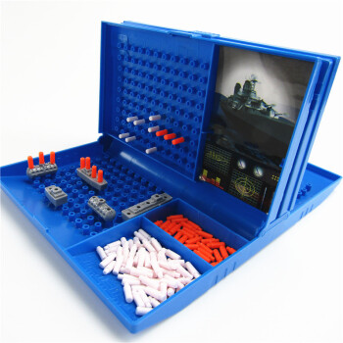
專題簡介
軍艦棋(海戰棋):
雙方玩家將自己的軍艦布置在棋盤上，並去猜對方玩家軍艦的位置。
過程是由回合制進行的，由一方先猜另一方軍艦的位置。倘若猜對其中一個位置可以繼續連猜。反之，猜錯就換對方猜我方的軍艦位置。
最先猜出對手全部軍艦的位置的人就贏了。
詳細遊玩流程請看Demo影片
程式皆是由本人完成，無參考其他資源。
海戰 (遊戲) wiki介紹

Slide 3
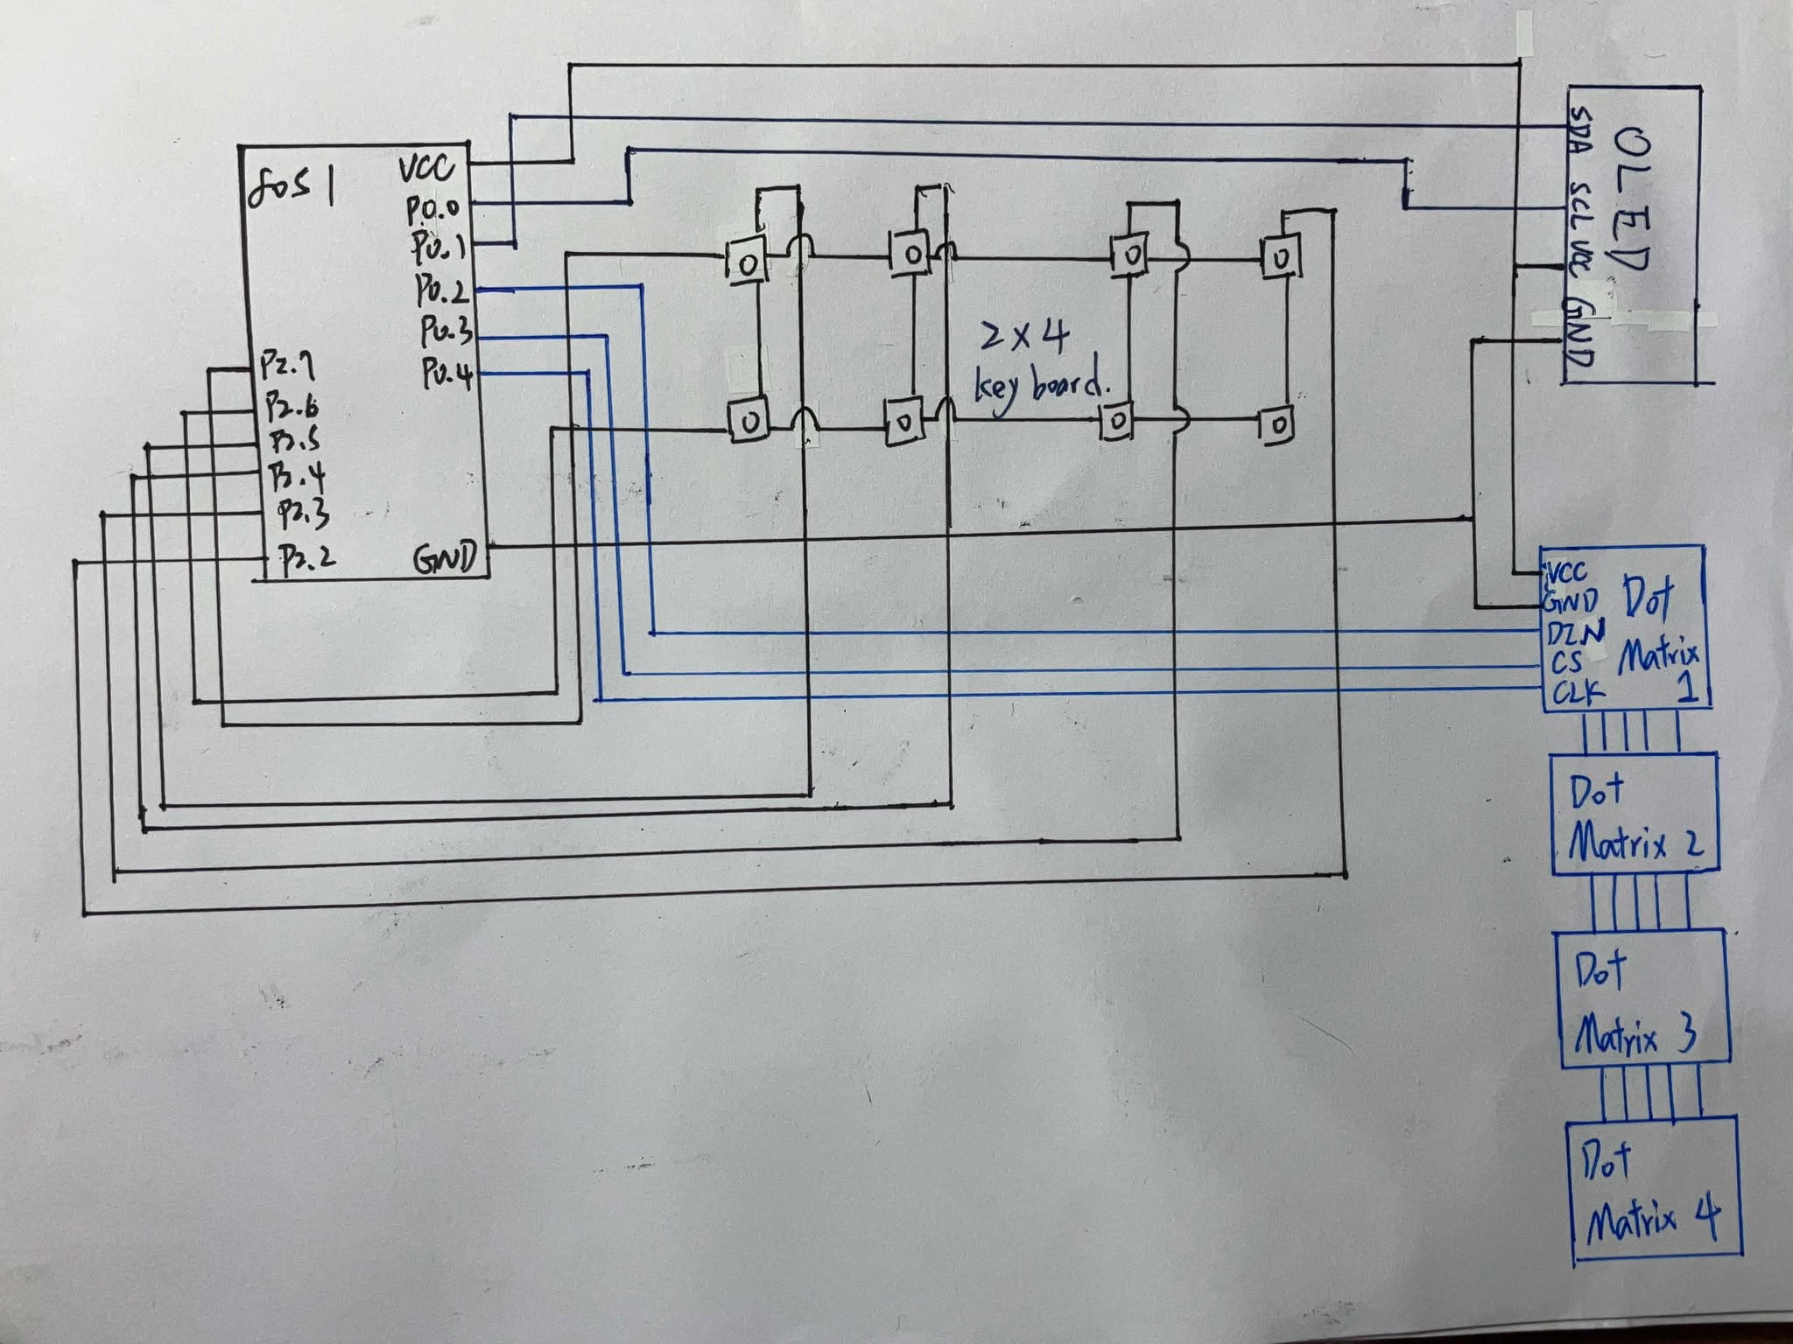
規格、佈線
MAX7219 點矩陣顯示器(matrixnum 4)
DIN P0_2
CS P0_3
CLK P0_4
OLED
SCL P0_0
SDA P0_1
2*4 key_board
row1 out P2_7
row2 out P2_6
col1 in P2_5
col2 in P2_4
col3 in P2_3
col4 in P2_2

Slide 4
流程、設計
Mode0
雙方玩家準備階段(按下PB1, PB4開始)
Mode1
玩家1 設置軍艦位置(按PB1來確定軍艦擺放位置)
Mode2
玩家2設置軍艦位置(按PB4來確定軍艦擺放位置)
Mode3
玩家1猜玩家2的軍艦位置(按PB2來猜對方軍艦位置)
Mode4
玩家2猜玩家1的軍艦位置(按PB3來猜對方軍艦位置)
Mode5
玩家X 獲勝

Slide 5
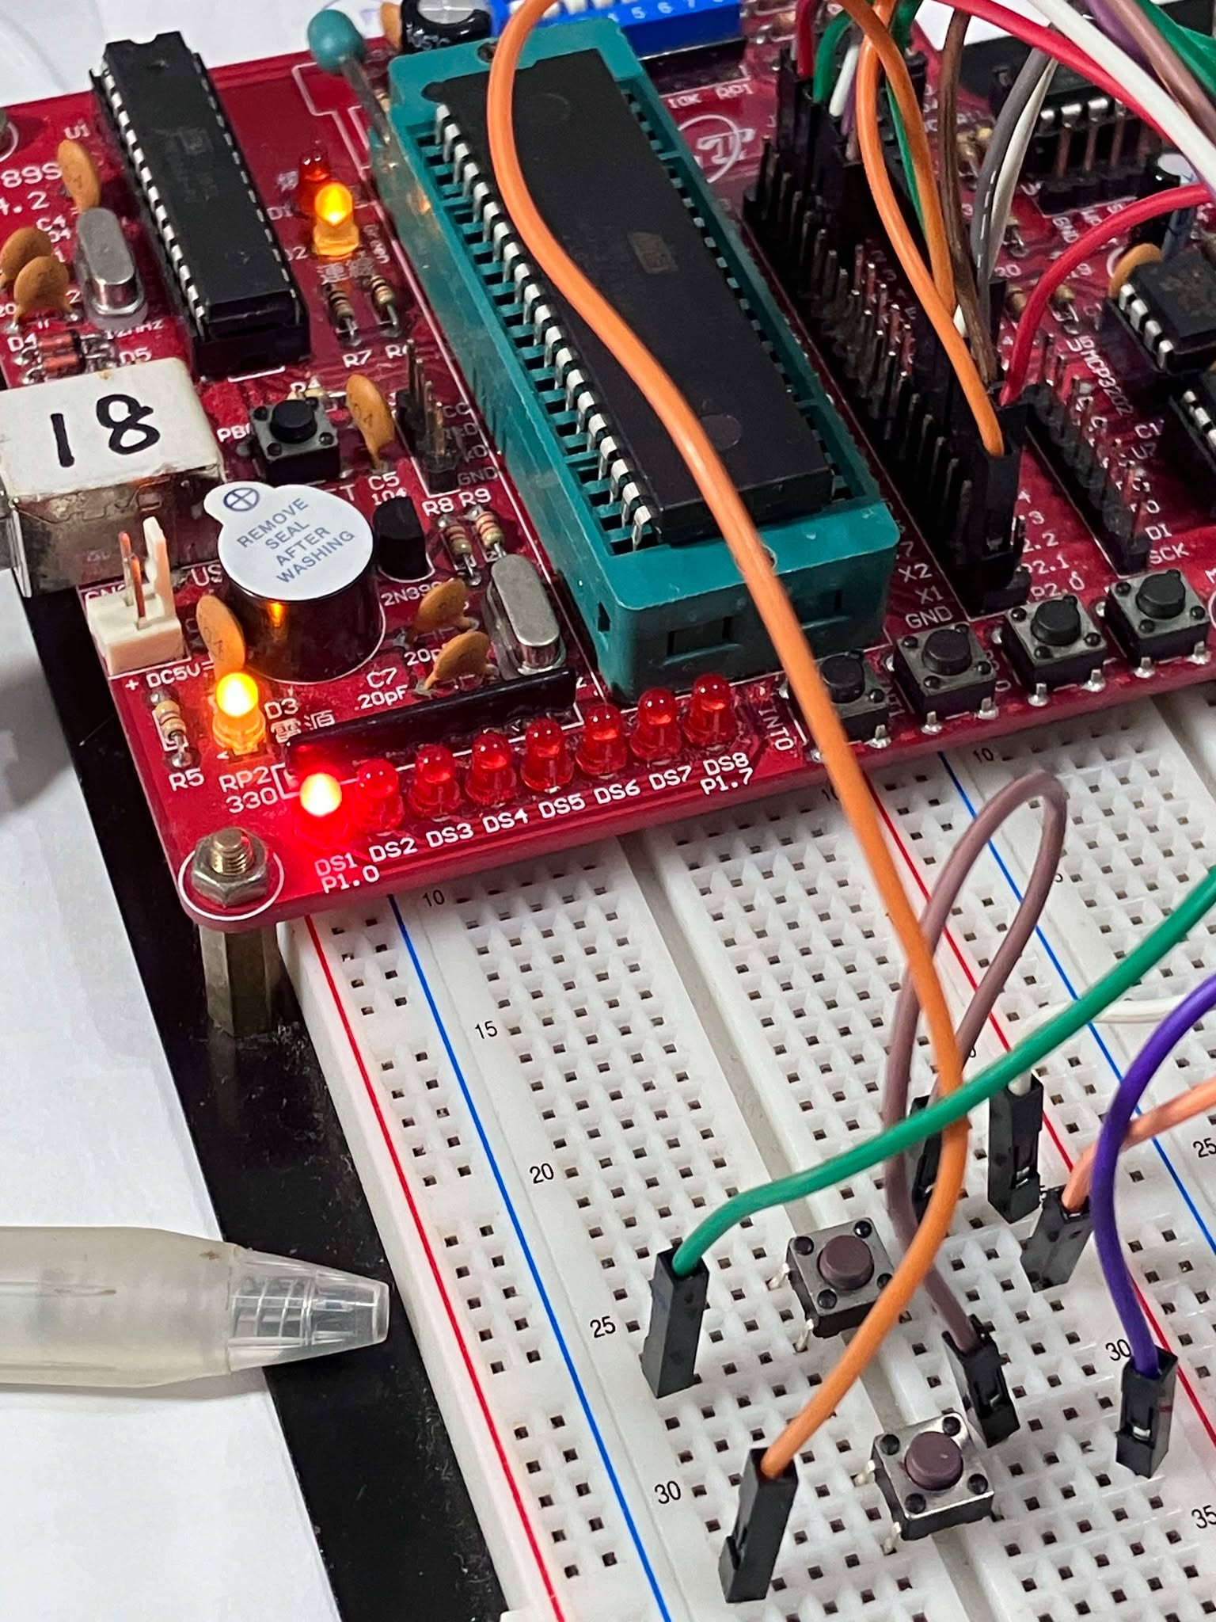
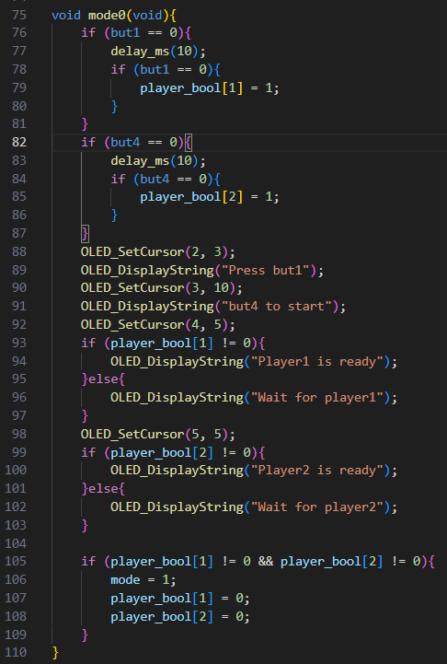
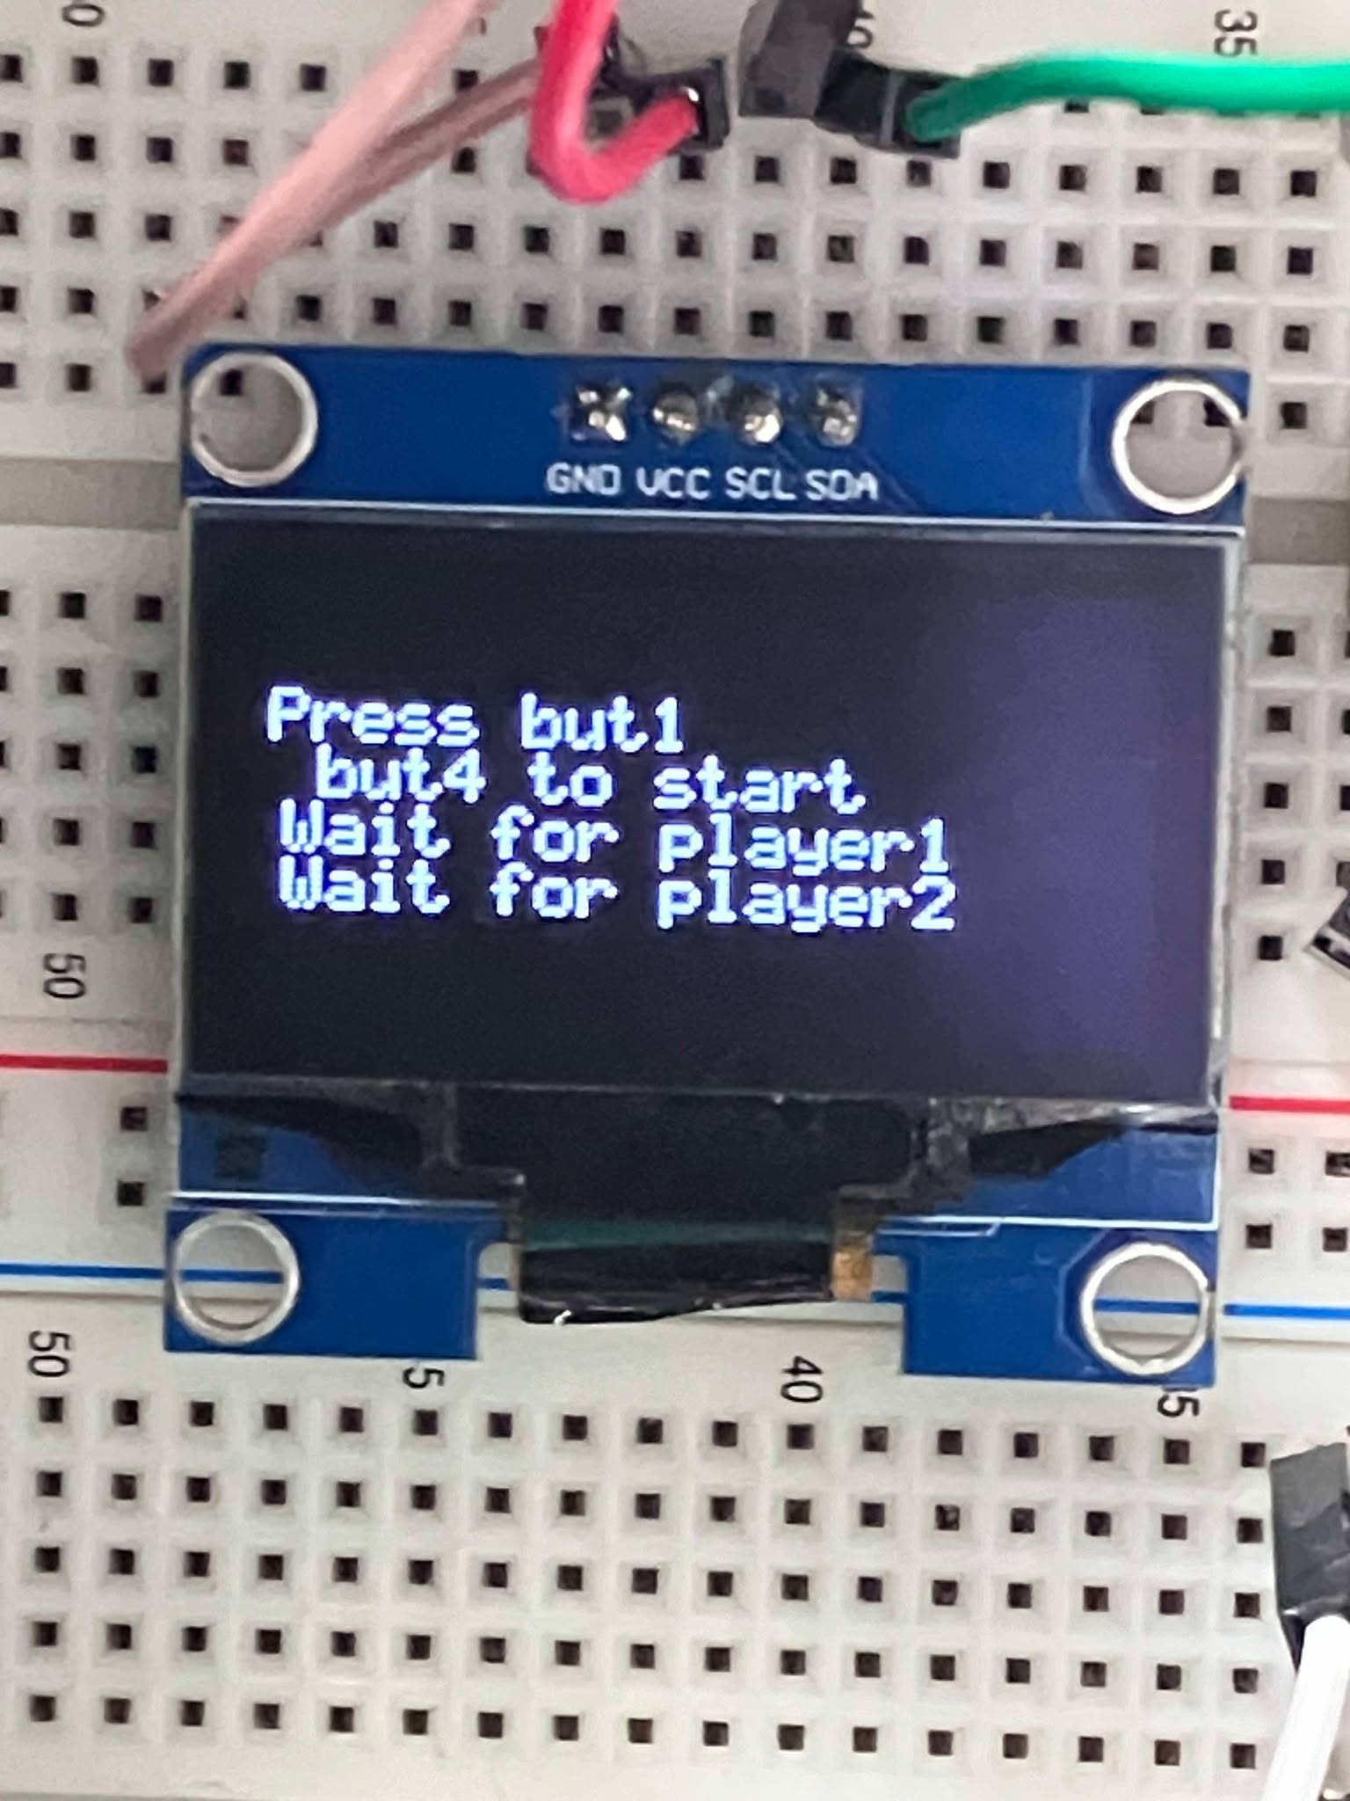
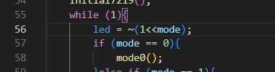
流程、設計: mode0
玩家1和玩家2分別按下PB1和PB4開始遊戲
左邊隔n燈沒亮就是代表mode n。
現在是最左邊亮，所以代表mode0

Slide 6
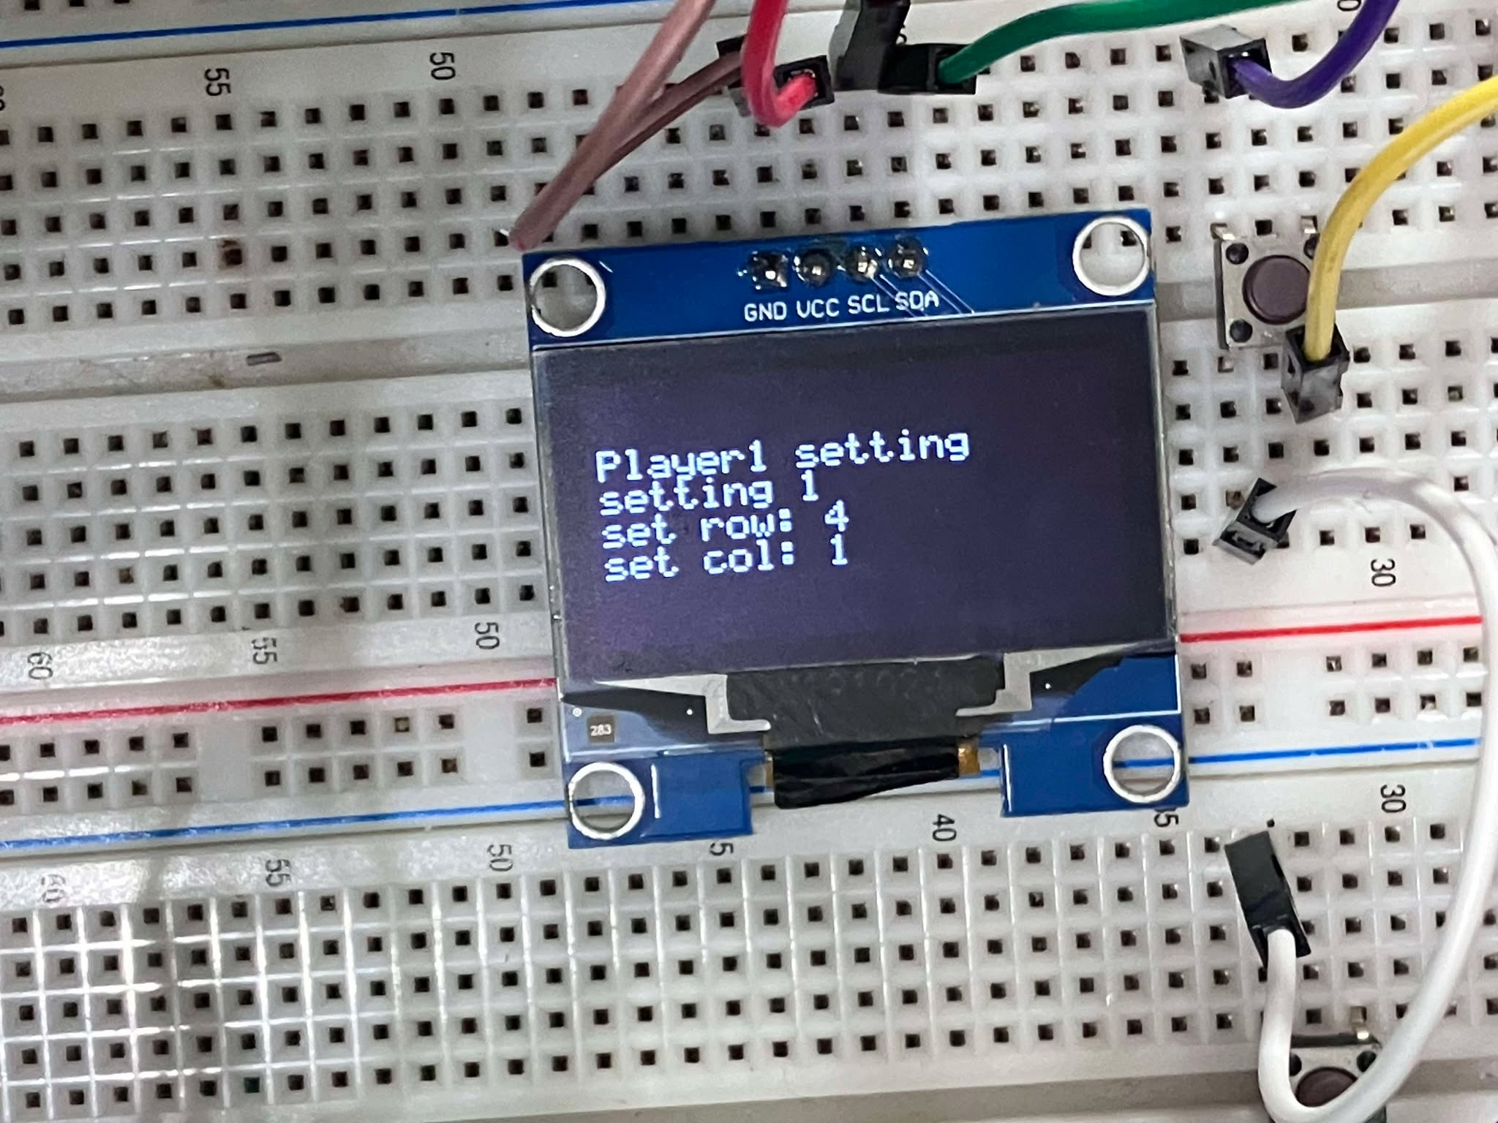
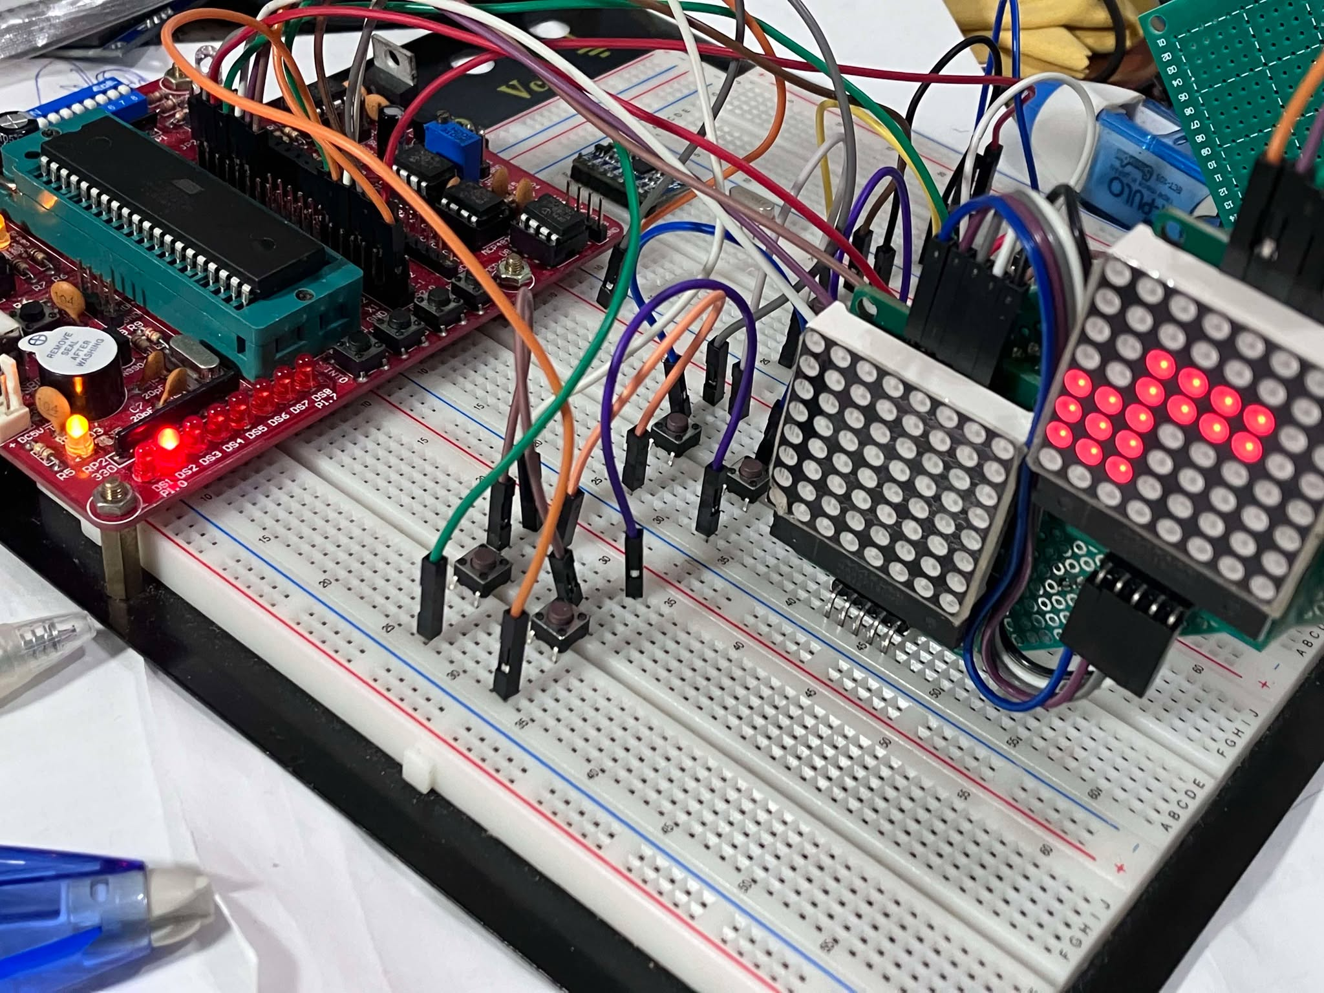
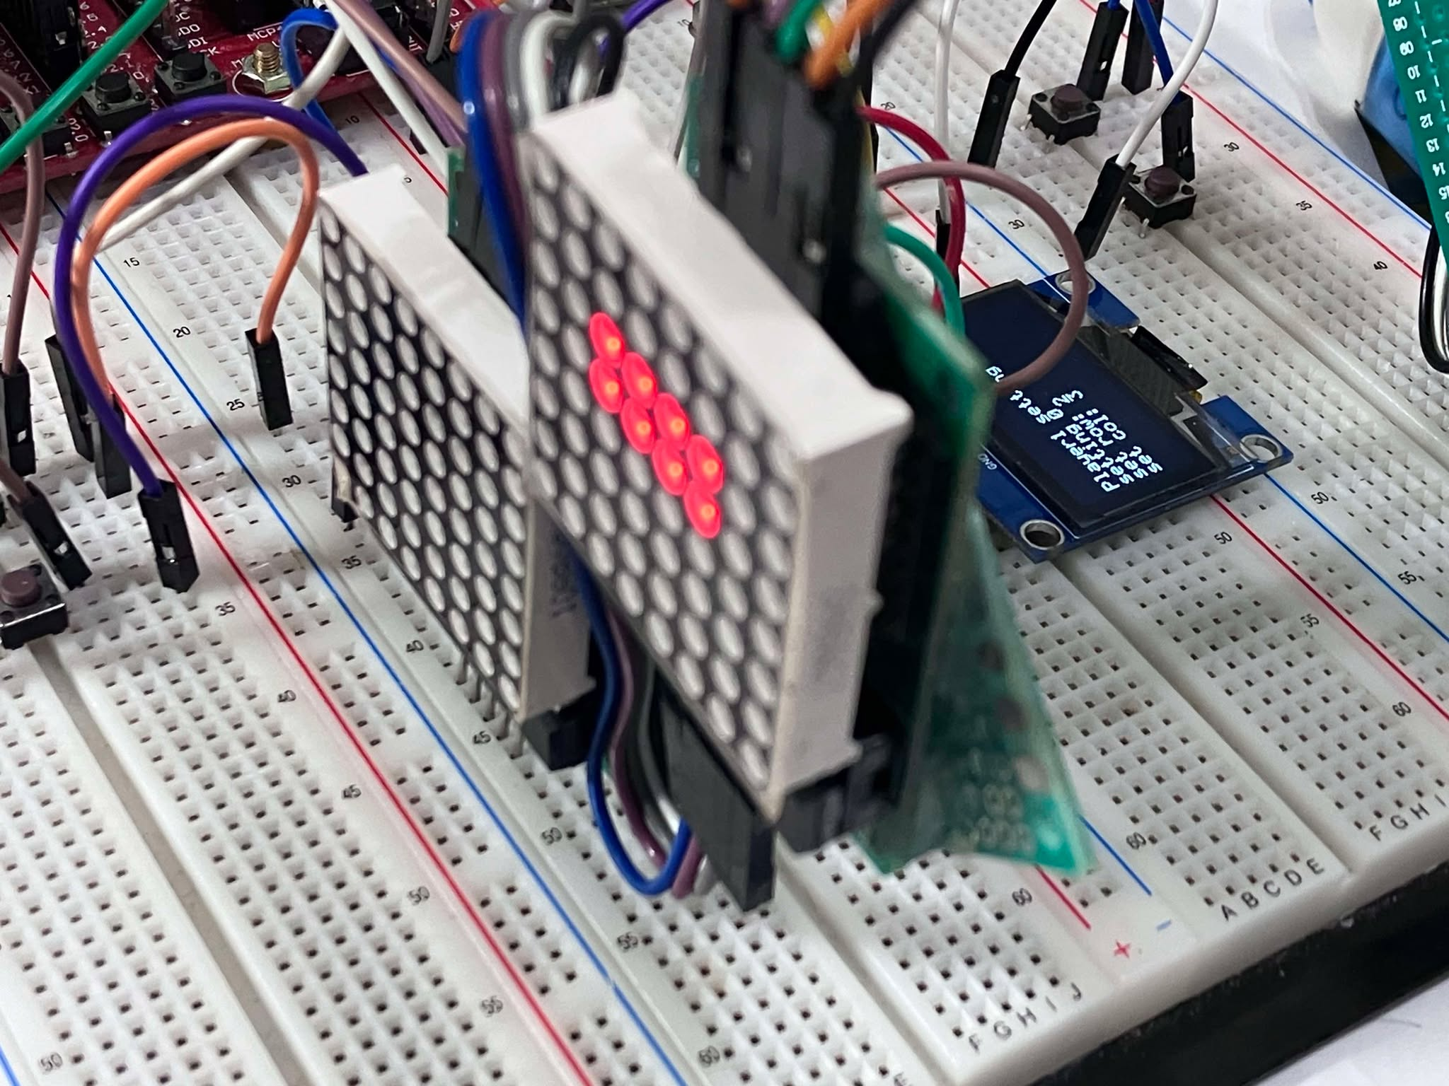
流程、設計: mode1
玩家1 的回合
放置軍艦
設定好一個軍艦後按PB1，接著會發一聲Re的音
mode1
座標格式:
Column: 1-8
Row:0-7
顯示現在在設定哪一個軍艦:
Setting 0: 設定2*4的軍艦
Setting 1: 設定3*3的軍艦
規定先設置軍艦0再設置軍艦1 下面兩行顯示現在控制的軍艦其左上角的座標
下
上
右
Col:1-8
Row:0-7
左
EX: 2*4的軍艦 其左上角的座標:
col 3, row 2

Slide 7
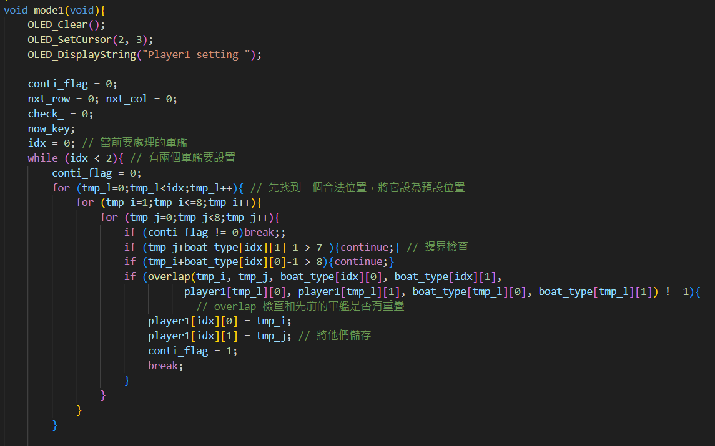
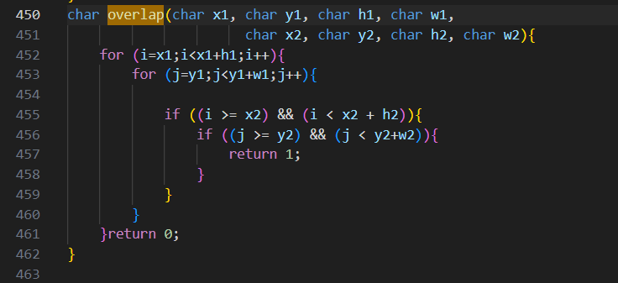
流程、設計: mode1
首先，程式會先幫玩家找到一個合法的位置。具體流程如下:
1. 枚舉每一個位置
2. 檢查是否碰到邊界
3. 檢查是否和前一個軍艦有所重疊
▼檢查重疊

Slide 8
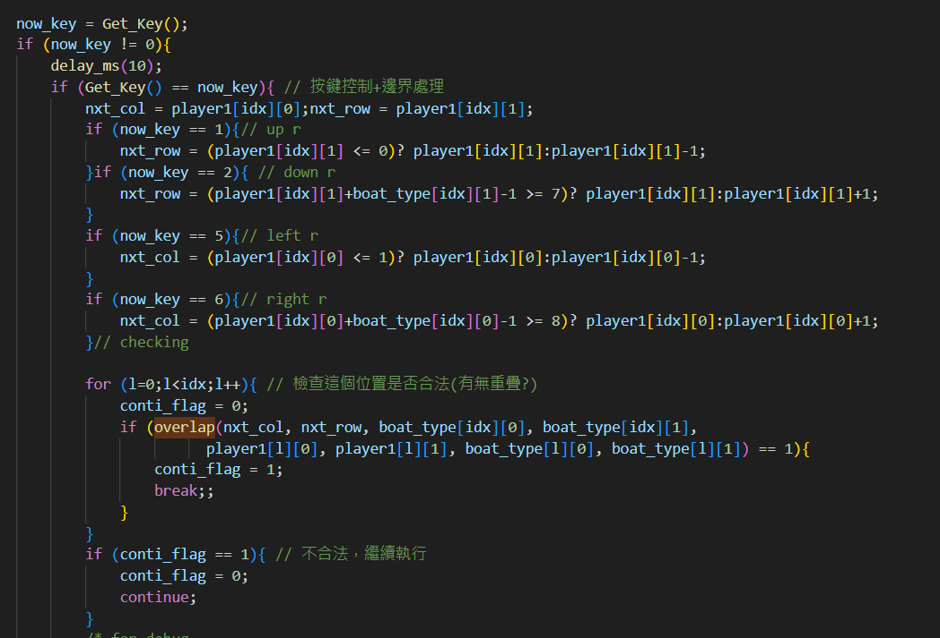
流程、設計: mode1
接著才是由玩家控制，玩家控制上下左右按鍵(可以看PPT page 6)來移動軍艦。
每次按下按鍵時，程式先計算出下一個位置，同時做邊界修正。
接著在和當前點矩陣盤面的其他軍艦做對比，檢查是否有重疊。有的話(不合法)直接continue，重新偵測按鍵。

Slide 9
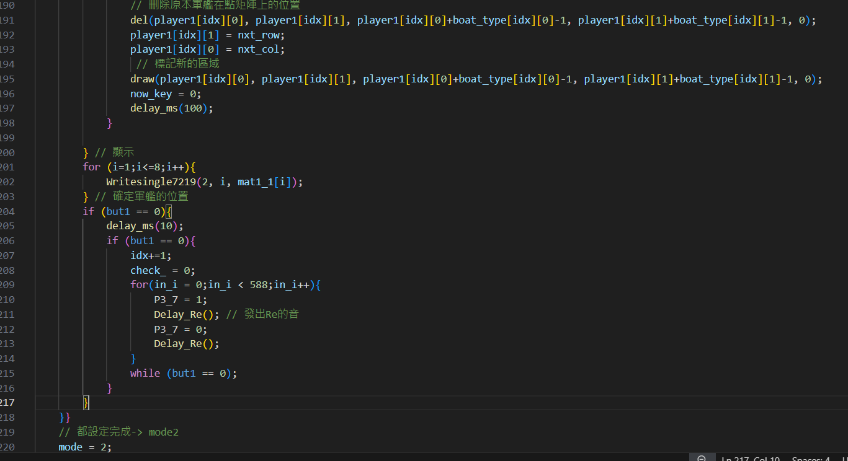
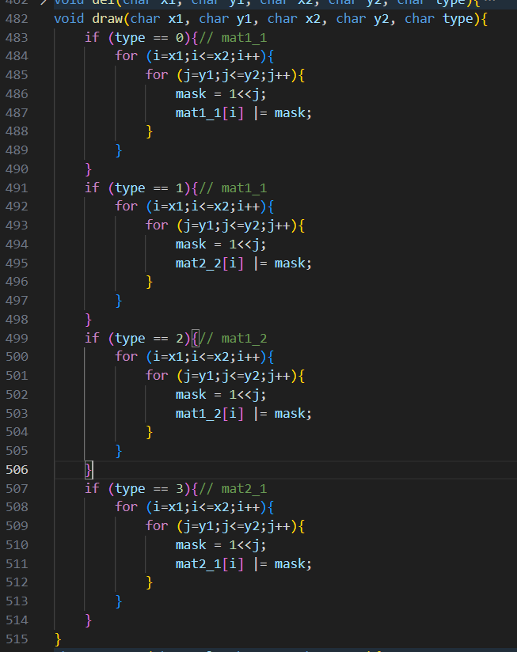
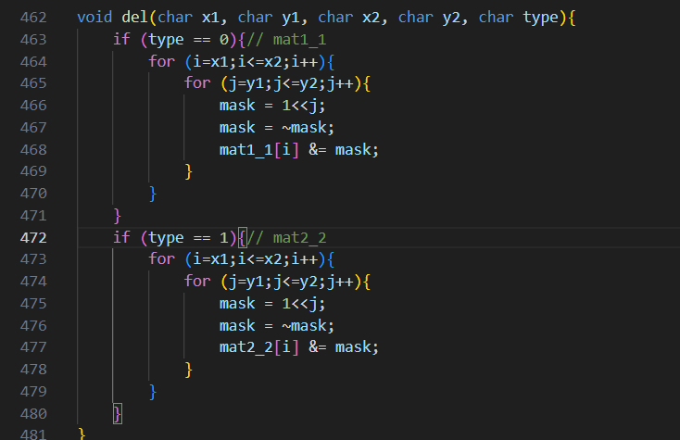
流程、設計: mode1
如果合法，那刪除原本在點矩陣陣列裡儲存的點，接著畫上新區域的點。
處理完軍艦移動後，顯示陣列裡的資料在點矩陣上。這裡是顯示在第2個點矩陣上。
兩個軍艦都設定好後轉到mode2

Slide 10
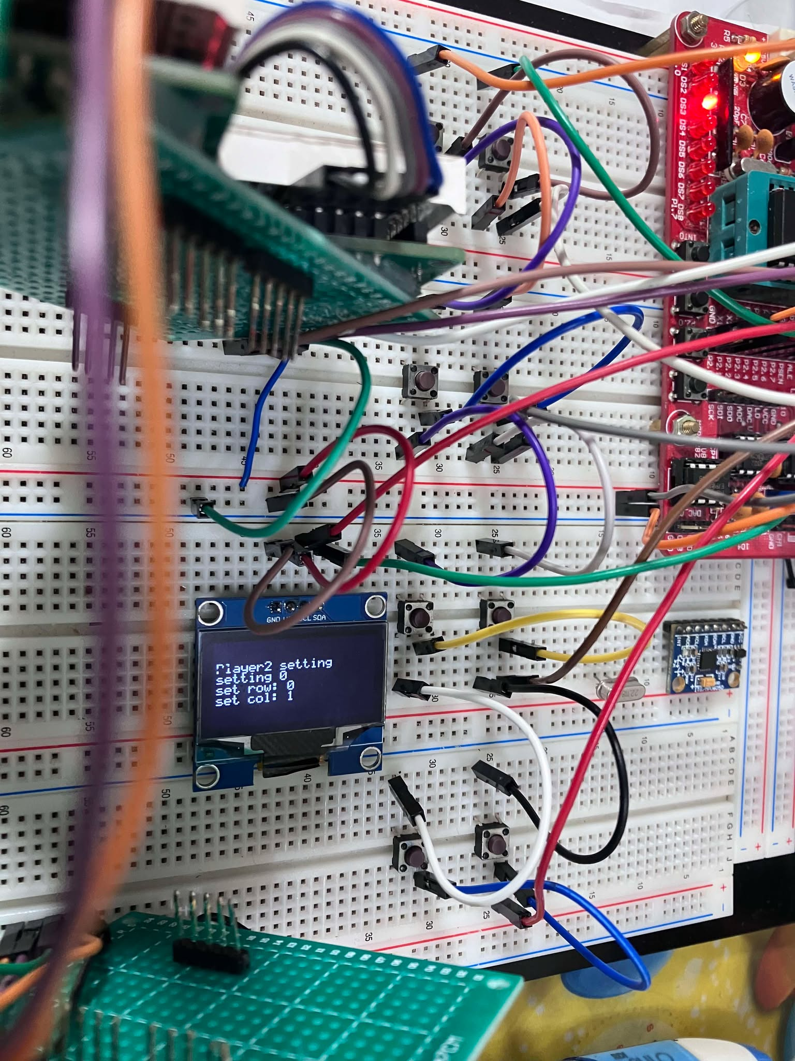
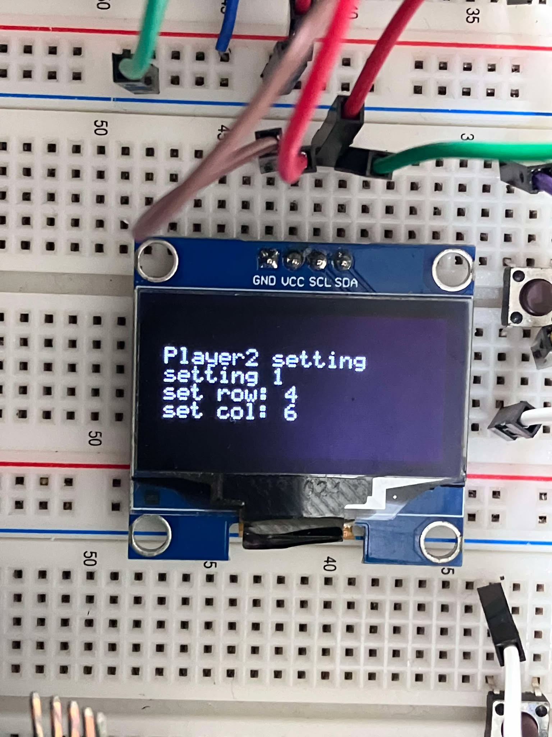
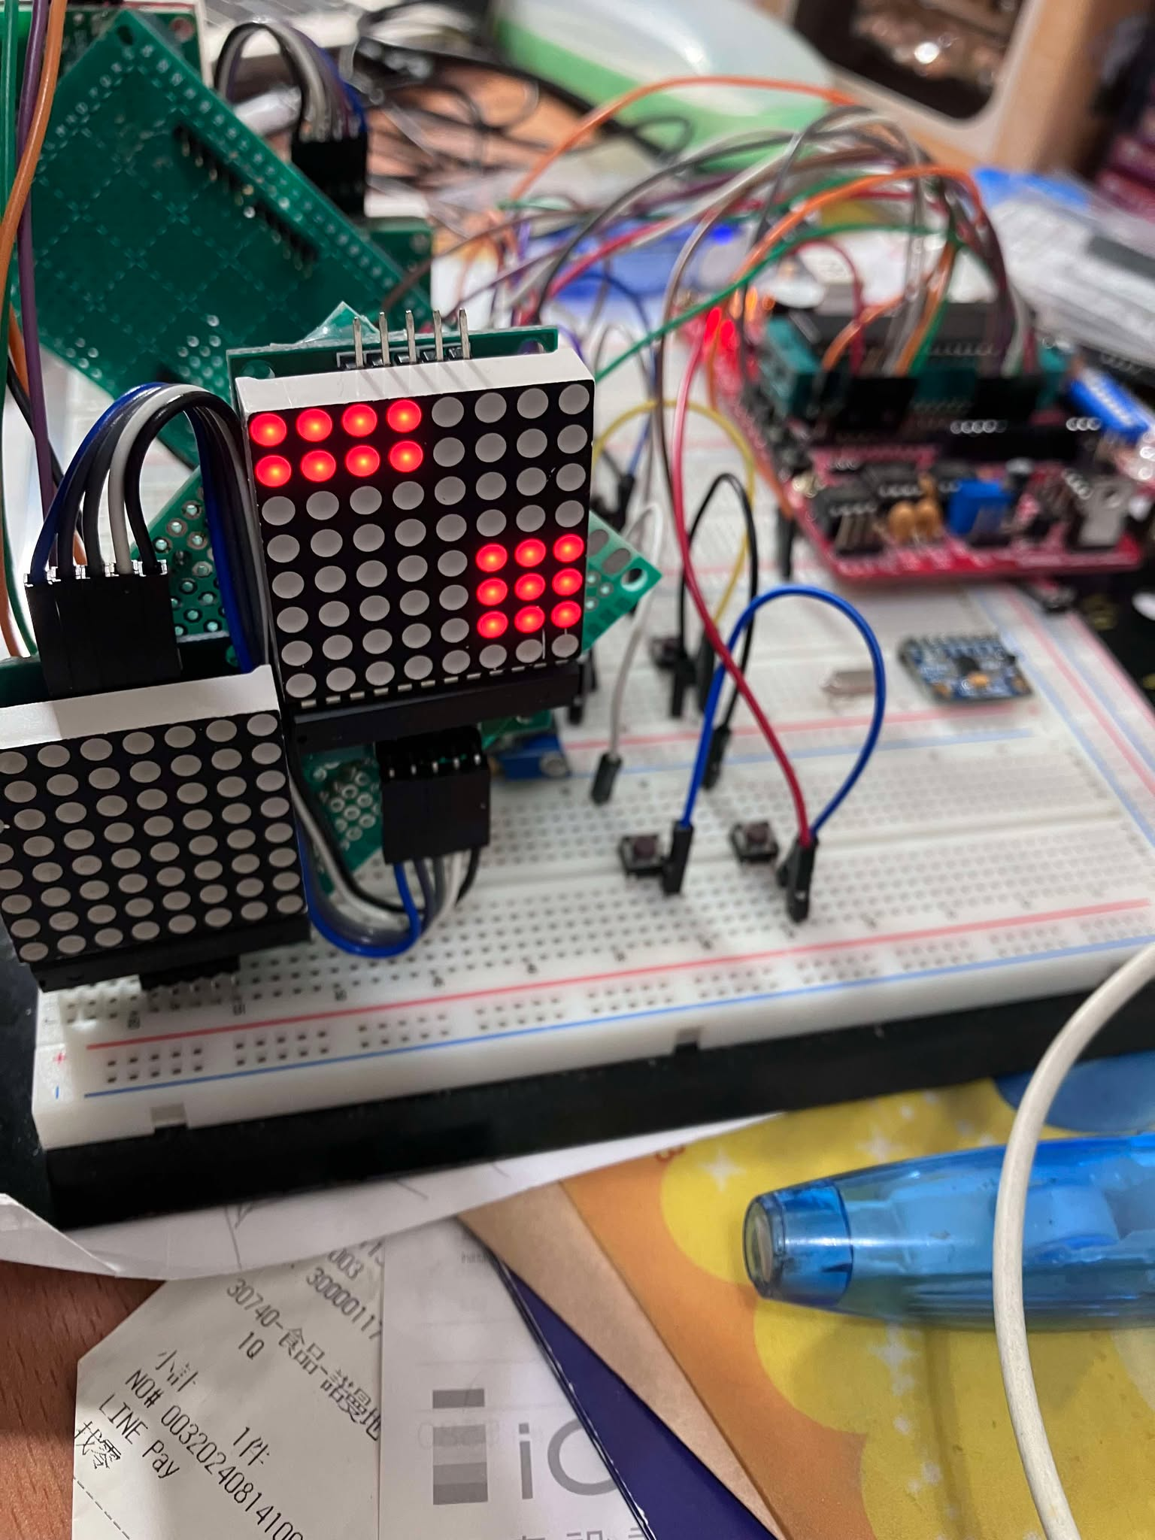
流程、設計: mode2
設定好一個軍艦後按PB4，接著會發一聲Re的音
玩家2 的回合
放置軍艦
mode2
座標格式:
Column: 1-8
Row:0-7
上
下
Row:0-7
左
右
顯示在設定哪一個軍艦:
Setting 0: 設定2*4的軍艦
Setting 1: 設定3*3的軍艦 下面兩行顯示現在控制的軍艦其左上角的座標
Col:1-8

Slide 11
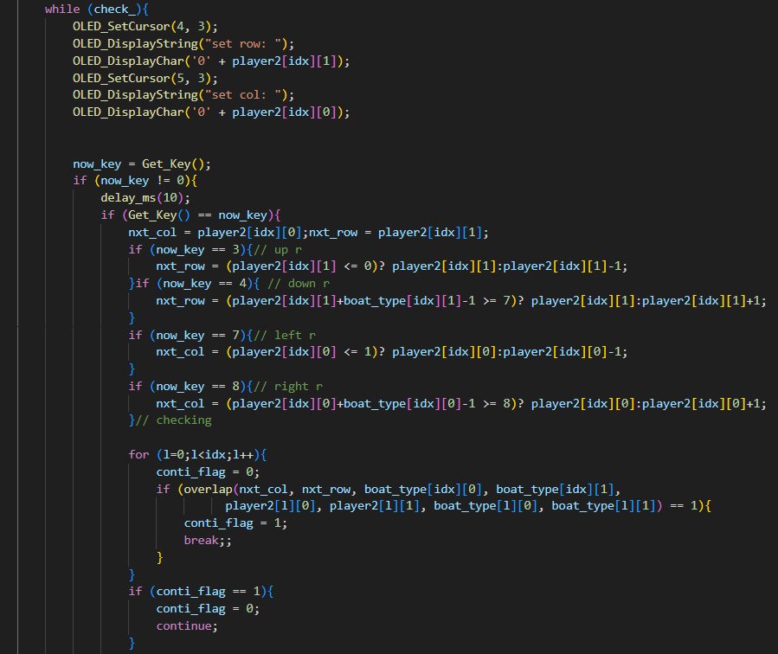
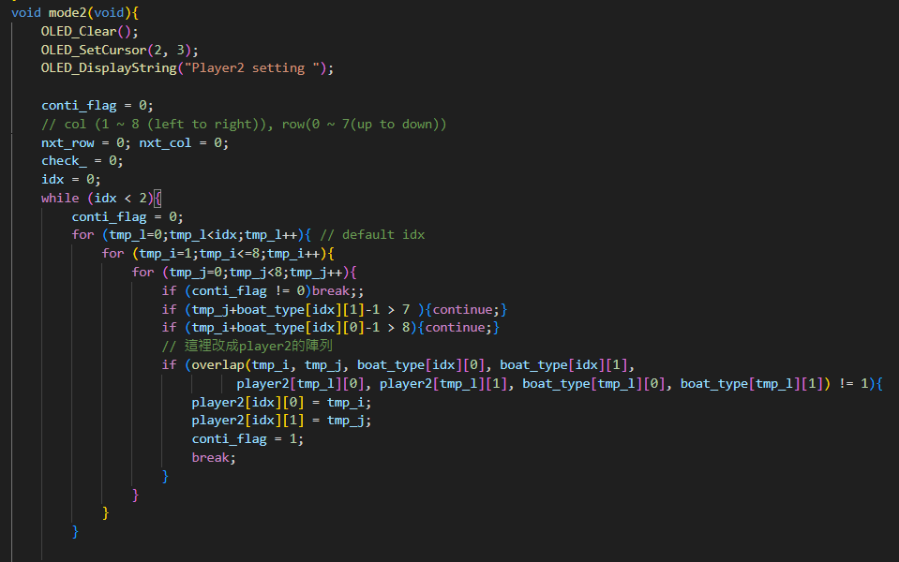
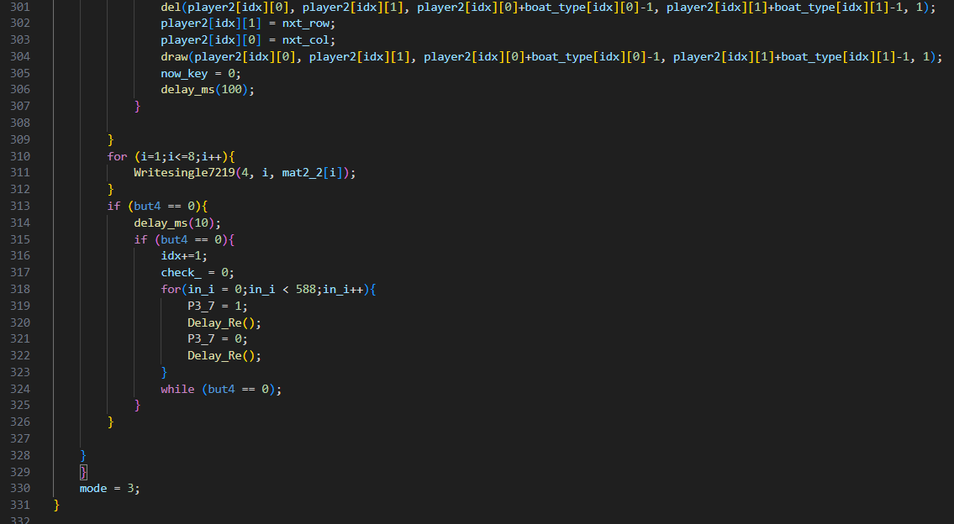
流程、設計: mode2
這裡程式的部分跟mode1一樣，只是把player1的資料改成player2的

Slide 12
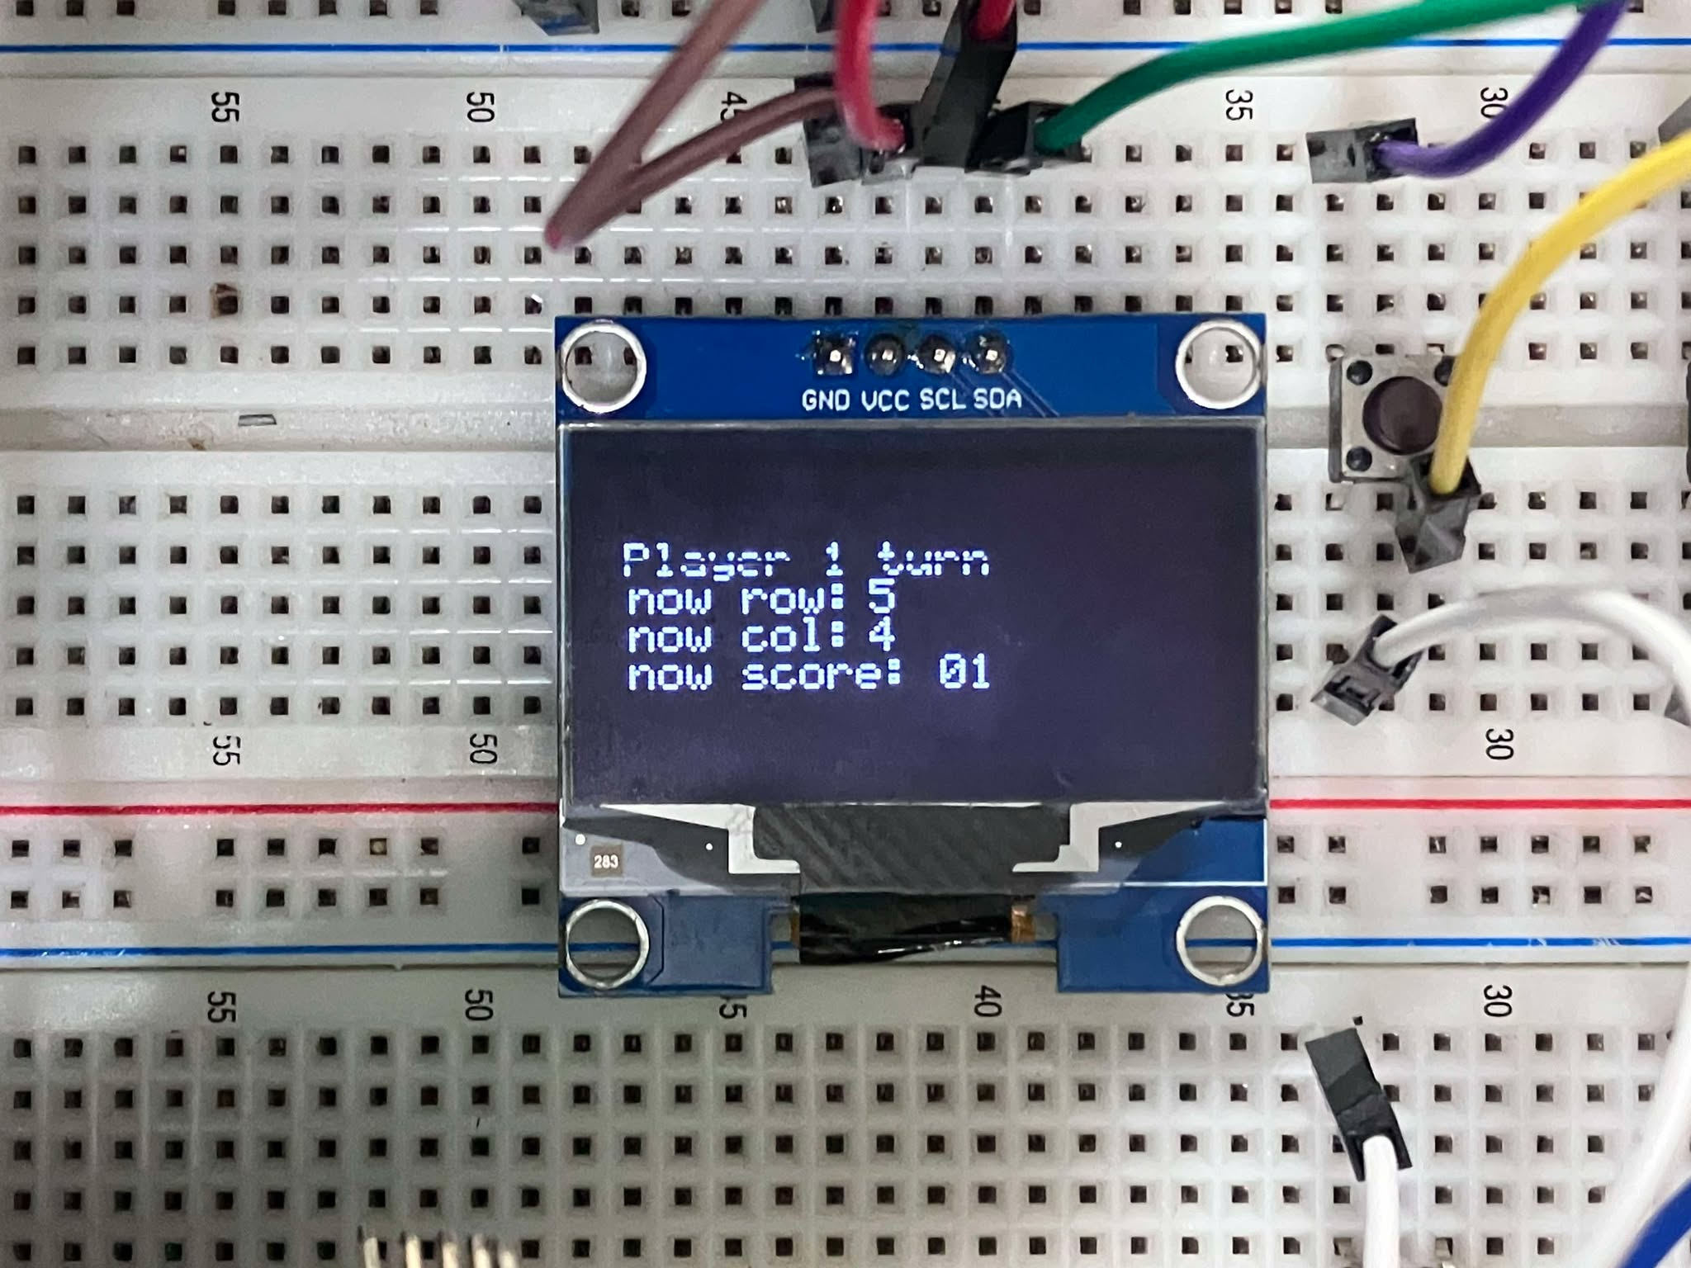
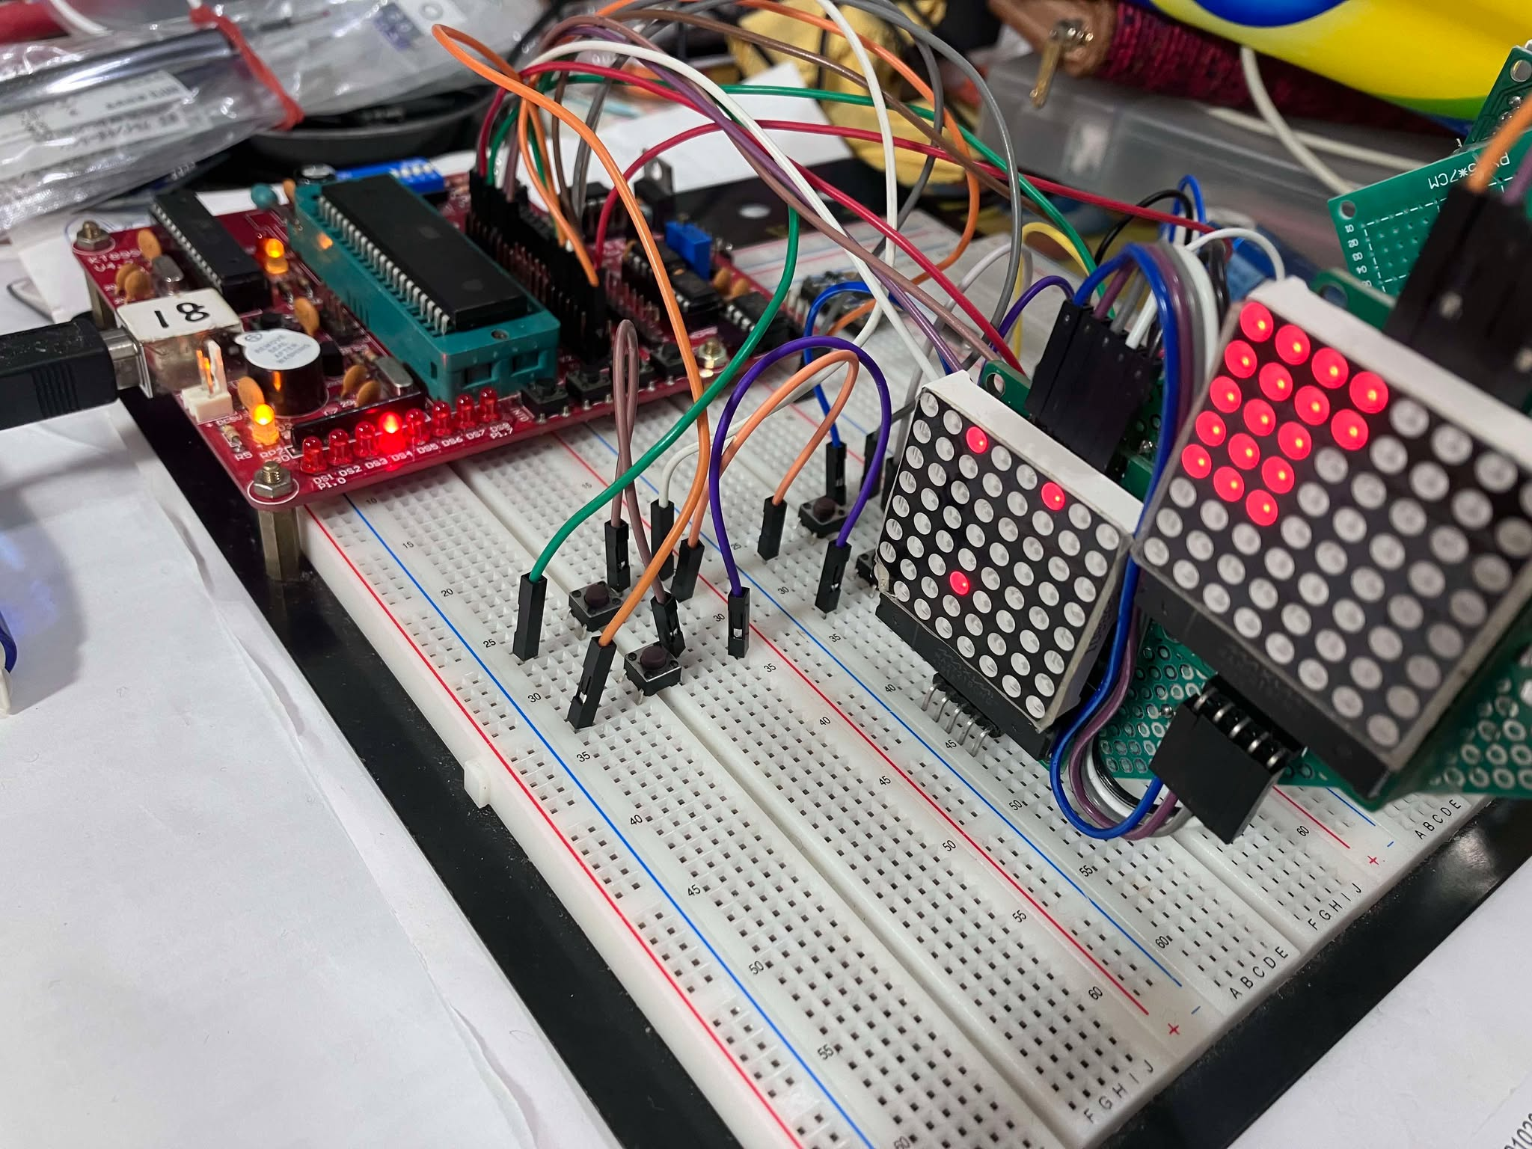
流程、設計: mode3
按PB1鍵是跳過自己回合
按PB2鍵是猜格子
如果猜對可以繼續猜，猜錯就換對手回合
Player1 猜的回合 當前座標
當前得分(滿分共17分)
mode3
下
上
右
左
上個回合猜錯的格子會一直亮著
猜對:
蜂鳴器發Re的音，並可以繼續猜
猜錯:
蜂鳴器發Do的音，換對手猜
猜重複格子(已猜過):
蜂鳴器發Do的音，但可以繼續猜
當前選取的格子(鼠標)也會一直閃爍
猜對的點會一直閃爍

Slide 13
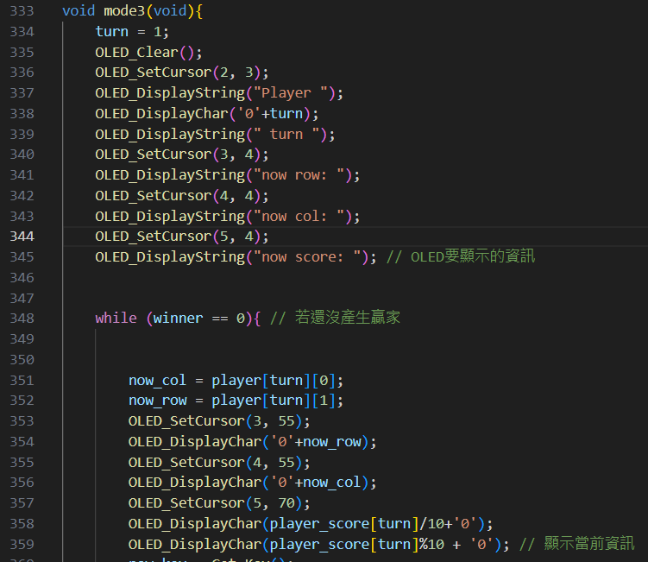
流程、設計: mode3
要顯示在OLED上面的文字。
這裡先把要打的文字在迴圈外就打上，實際的數字在迴圈裡顯示。減少8051要處理的指令

Slide 14
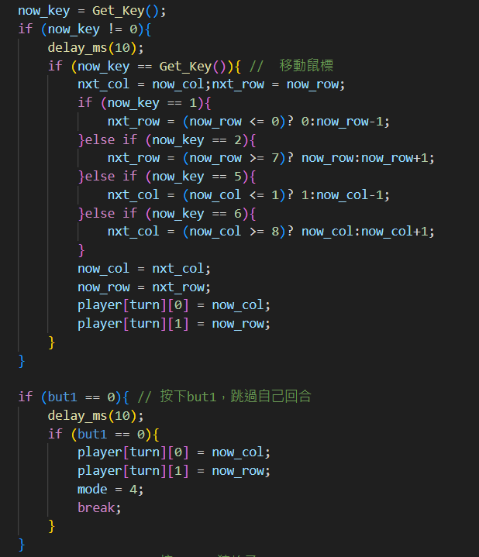
流程、設計: mode3
鼠標的移動
每次移動完會做一個紀錄。下次回到自己的回合時會停留在上次鼠標的位置。
按下PB1的程式

Slide 15
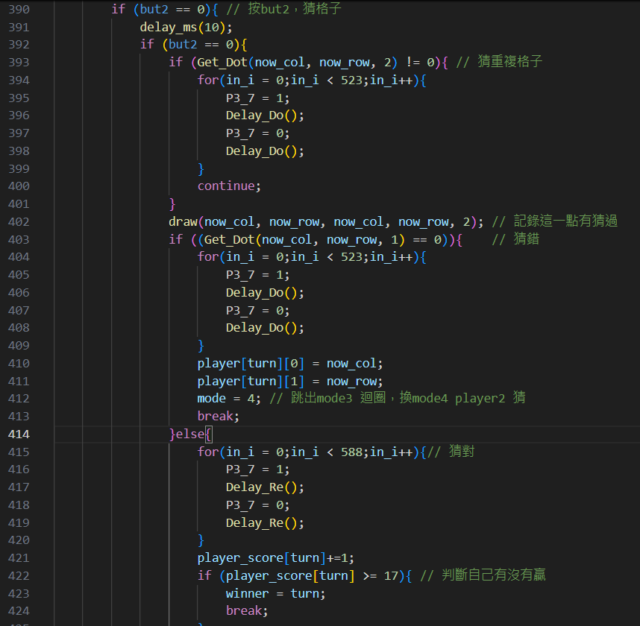
流程、設計: mode3
按下PB2，猜格子的程式碼
猜到重複的或猜錯會響Do的音 猜對響Re的音
猜對後會判斷是否達勝利條件 若達到勝利條件會設定winner的值。若winner是0就是指還沒出現贏家。否則winner值應為1或2

Slide 16
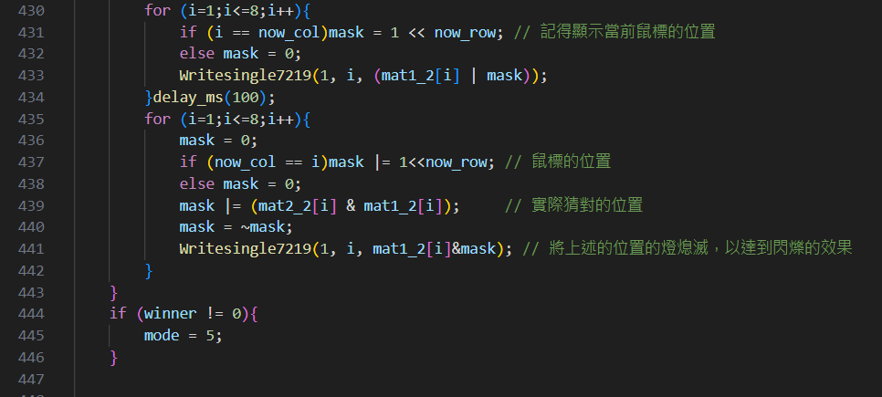
流程、設計: mode3
顯示資訊在點矩陣顯示器上。
透過延遲0.1秒來達到閃爍的效果
用mask和位元控制來把當前鼠標位置和猜對位置的led燈熄熄滅

Slide 17
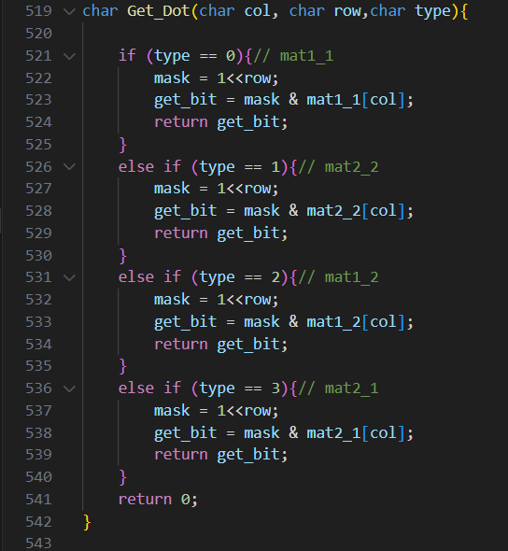
流程、設計: mode3
Get_Dot 來獲取特定座標格子的資料
(檢查該點是1還是0)

Slide 18
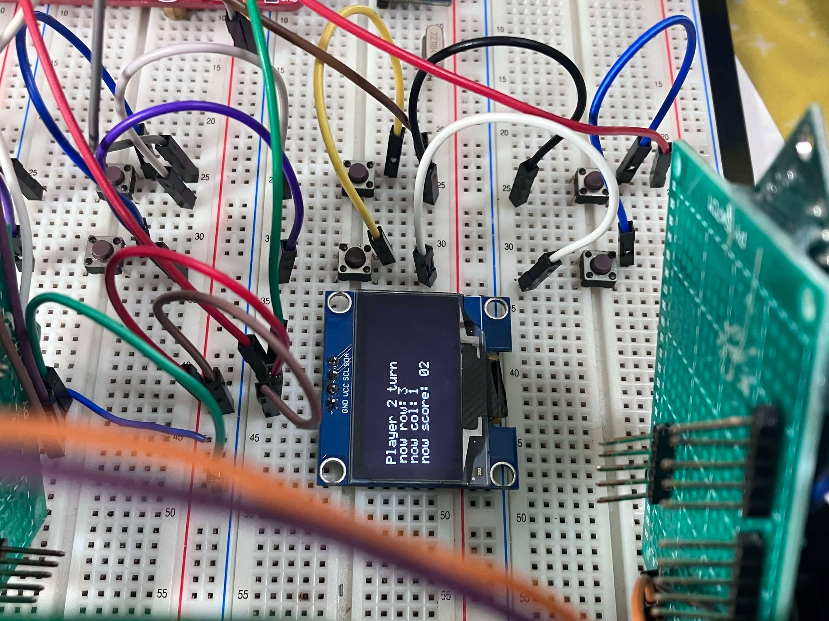
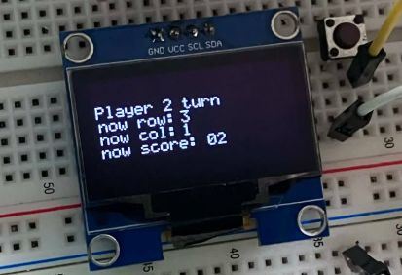
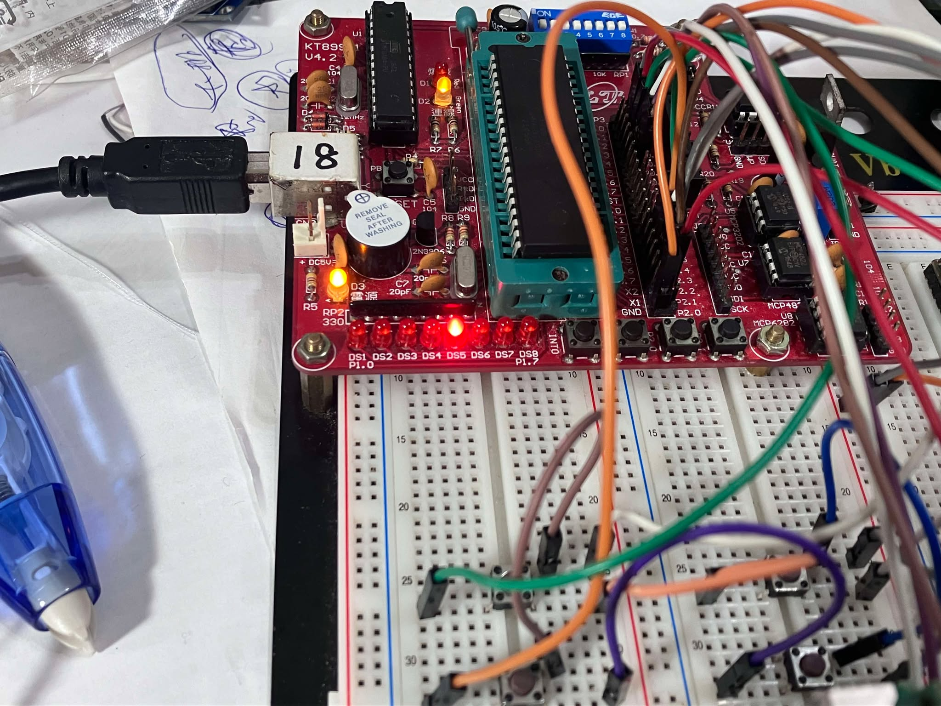
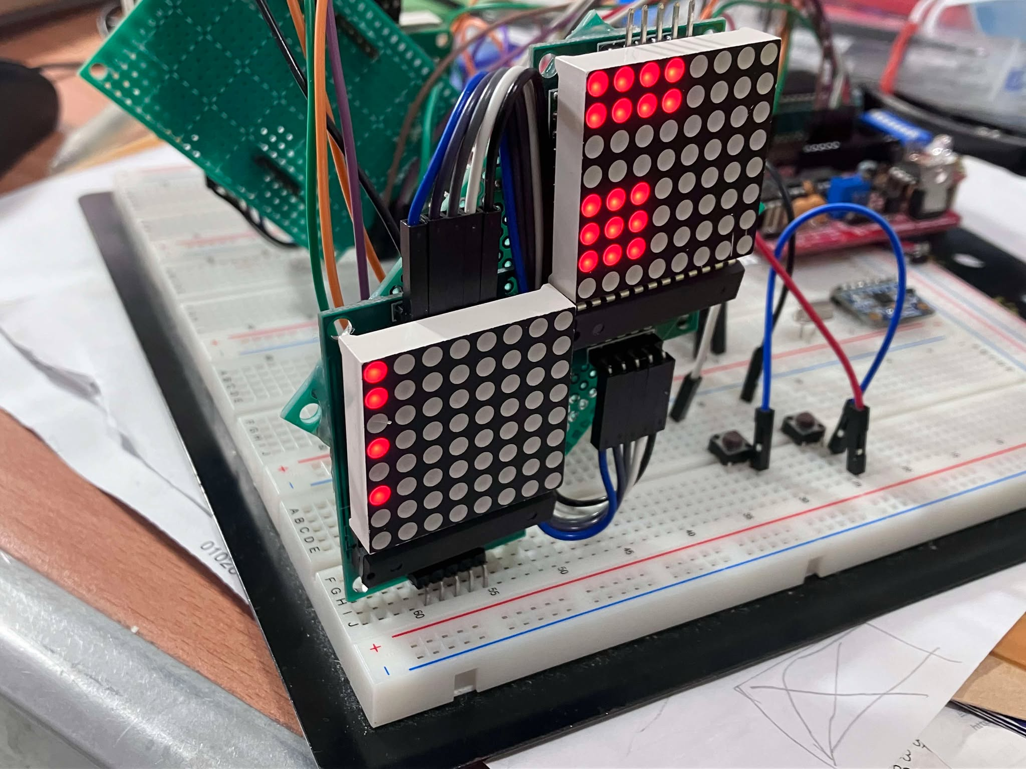
流程、設計: mode4
上
下
Player2 猜的回合 當前座標
當前得分(滿分共17分)
左
右
mode4
猜對:
蜂鳴器發Re的音，並可以繼續猜
猜錯:
蜂鳴器發Do的音，換對手猜
猜重複格子(已猜過):
蜂鳴器發Do的音，但可以繼續猜
按PB4鍵是跳過自己回合
按PB3鍵是猜格子
如果猜對可以繼續猜，猜錯就換對手回合
猜對的點會一直閃爍
當前選取的格子(鼠標)也會一直閃爍

Slide 19
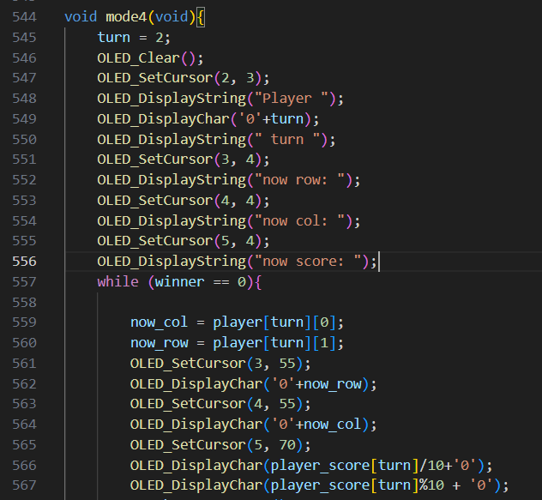
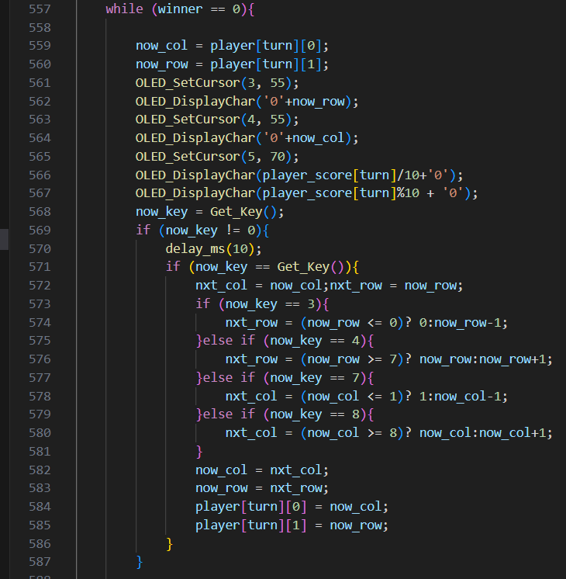
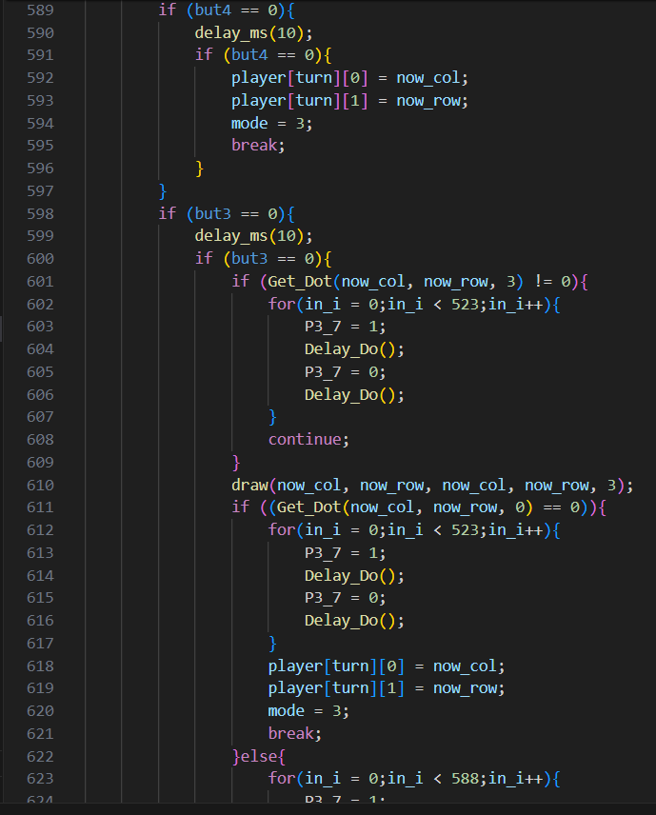
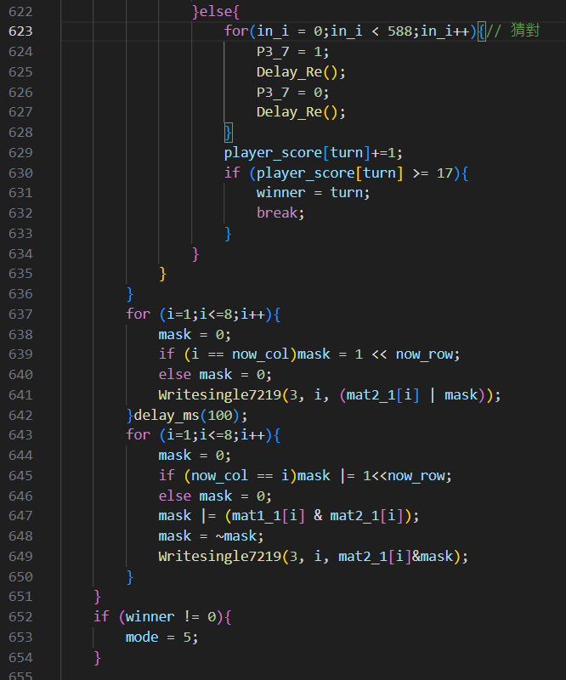
流程、設計: mode4
這裡程式的部分跟mode3一樣，只是把player1的資料改成player2的

Slide 20
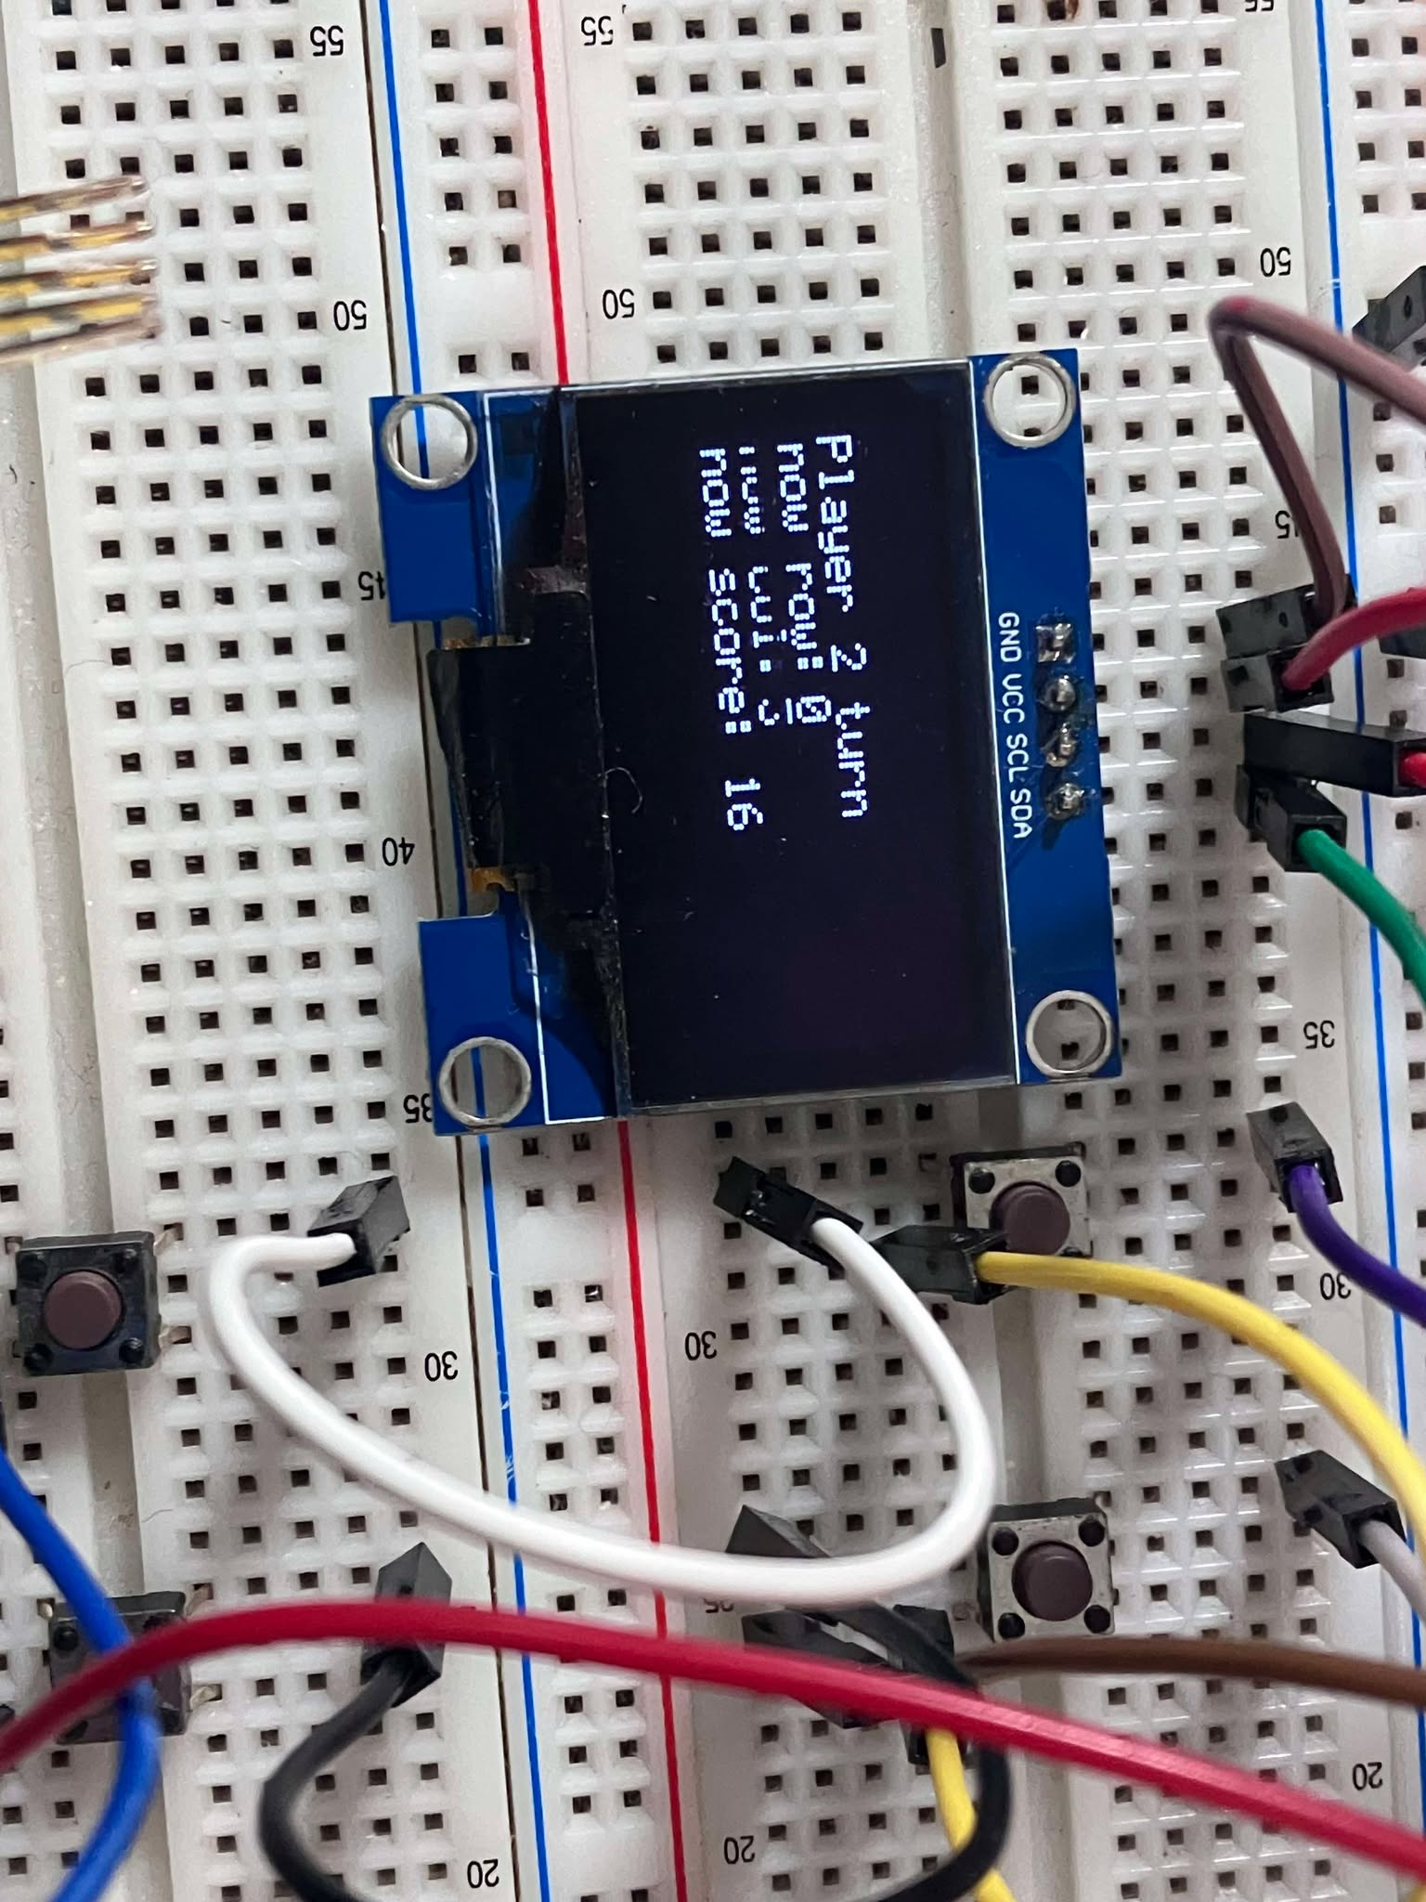
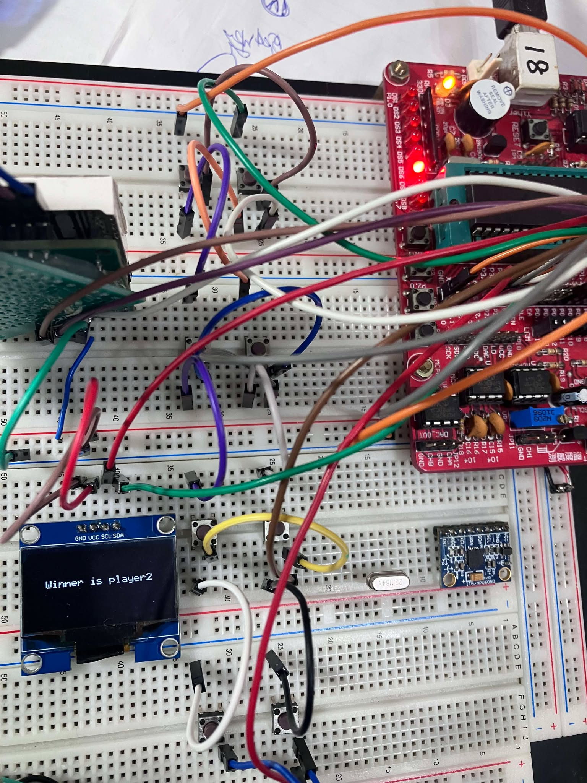
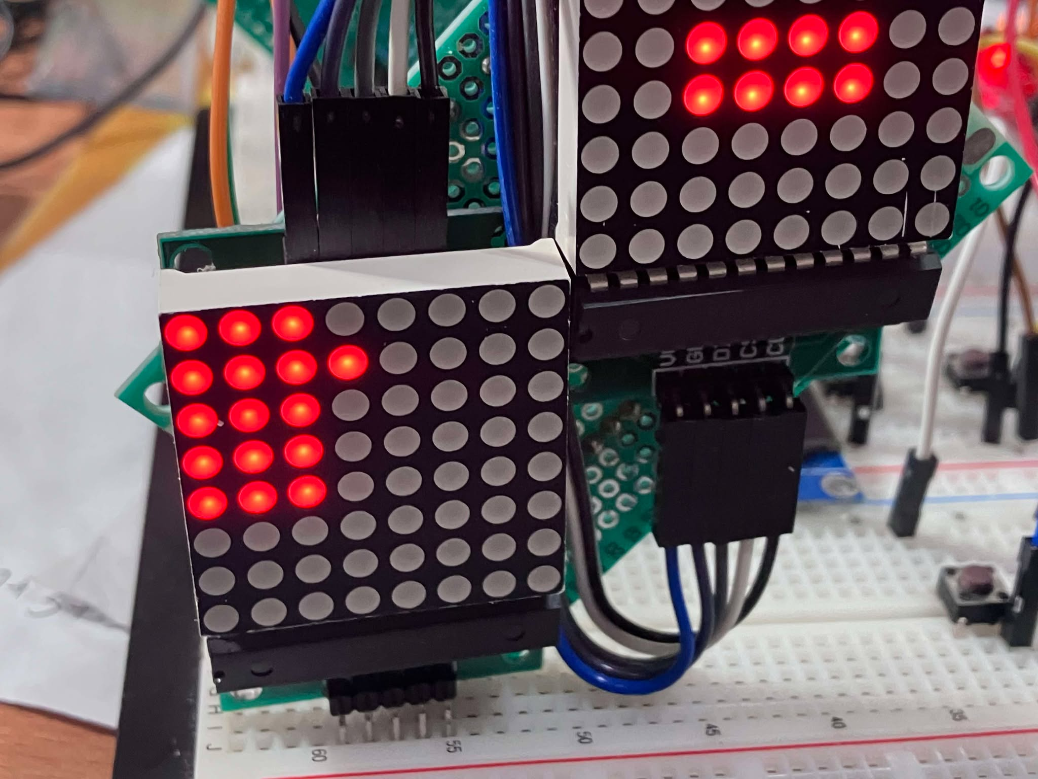
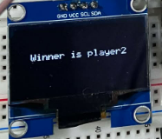
流程、設計: mode5
勝利前的畫面
勝利畫面
mode5

Slide 21
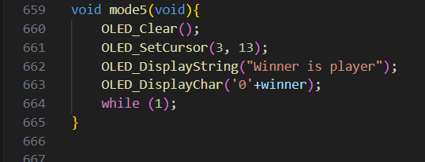
流程、設計: mode5
勝利之後就留在mode5的狀態 若要重新一把就按下reset 鍵

Slide 22
Demo Video
https://drive.google.com/file/d/1zmNALnUtqhiJQWjD7kk94YrMHacoNfCG/view?usp=sharing
Github link:
https://github.com/rickyC3/MicroProcessor-Final-Project
報告到這裡結束，謝謝教授和助教
PS: 有一塊點矩陣顯示器和OLED有壞，還請助教操作時記得更換

